Slide 1



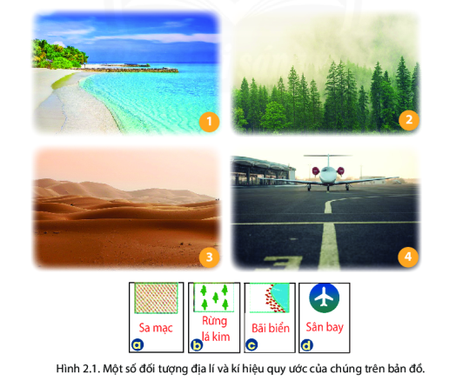
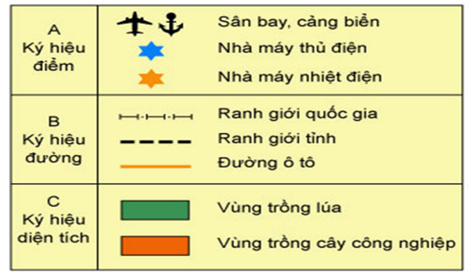
BÀI 2 KÍ HIỆU VÀ CHÚ GIẢI
TRÊN MỘT SỐ BẢN ĐỒ THÔNG DỤNG
SÁCH GIÁO KHOA TRANG 117
I. KÍ HIỆU BẢN ĐỒ VÀ
CHÚ GIẢI
II. CÁC LOẠI KÍ HIỆU BẢN ĐỒ

Slide 2

I. KÍ HIỆU BẢN ĐỒ VÀ CHÚ GIẢI
Dựa vào hình 2.1, em hãy cho biết các kí hiệu a, b, c, d tương ứng với nội dung trong các hình nào (1, 2, 3, 4)?

Slide 3

I. KÍ HIỆU BẢN ĐỒ VÀ CHÚ GIẢI
Kí hiệu bản đồ

Slide 4

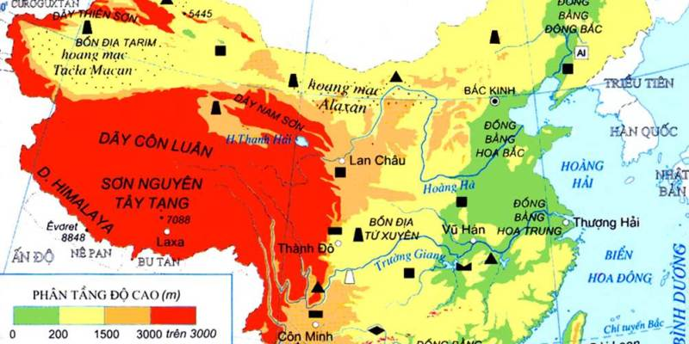

Kí hiệu bản đồ
Al
Lược đồ tự nhiên Trung Quốc

Slide 5
I. KÍ HIỆU BẢN ĐỒ VÀ CHÚ GIẢI
Kí hiệu bản đồ là gì ?
Al
Lược đồ tự nhiên Trung Quốc

Slide 6

I. KÍ HIỆU BẢN ĐỒ VÀ CHÚ GIẢI
Kí hiệu bản đồ là những hình vẽ, màu sắc, chữ viết,...mang tính quy ước dùng để thể hiện các đối tượng địa lí trên bản đồ.
Al
Lược đồ tự nhiên Trung Quốc

Slide 7
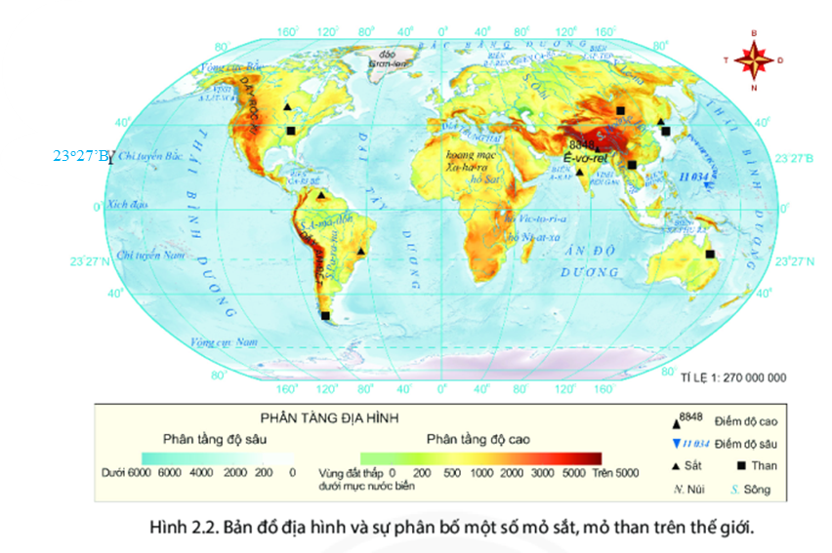
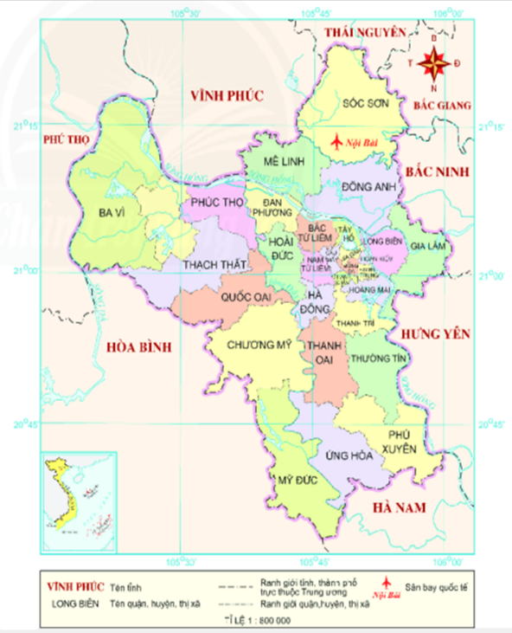
Quan sát hình 2.2 và hình 2.3, em hãy:
Xác định các yếu tố sau: bảng chú giải, kí hiệu?
Cho biết kí hiệu nào thể hiện các mỏ sắt, mỏ than? Kí hiệu nào được dùng để thể hiện ranh giới của thành phố Hà Nội và các tỉnh lân cận?
Hình 2.3. Bản đồ hành chính thành phố Hà Nội (Việt Nam)

Slide 8
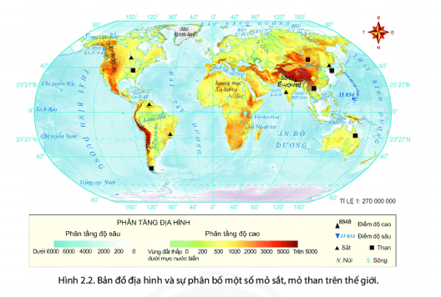
I. KÍ HIỆU BẢN ĐỒ VÀ CHÚ GIẢI
BẢNG CHÚ GIẢI
KÍ HIỆU
Hình 2.3. Bản đồ hành chính thành phố Hà Nội (Việt Nam)
Hình 2.2. Bản đồ địa hình và sự phân bố một số mỏ sắt, mỏ than trên thế giới

Slide 9
Kí hiệu thể hiện các mỏ sắt, mỏ than.

Slide 10
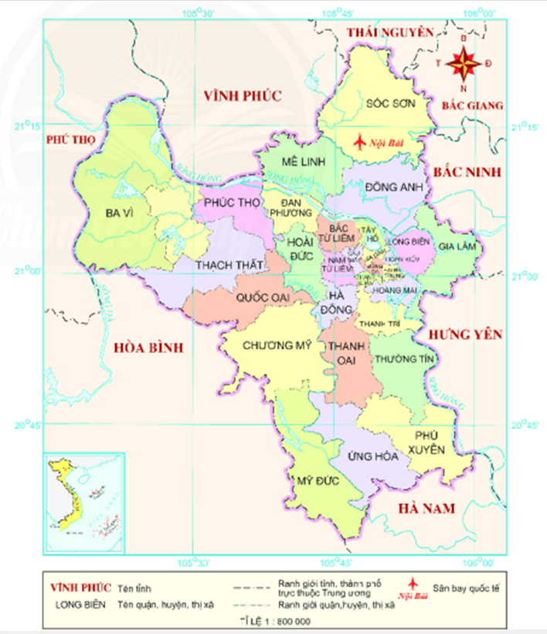
Kí hiệu thể hiện ranh giới của thành phố Hà Nội và các tỉnh lân cận.
Hình 2.3. Bản đồ hành chính thành phố Hà Nội (Việt Nam)
Ranh giới tỉnh, thành phố trực thuộc Trung ương
Đường ô tô.
Kí hiệu đường
Ranh giới quận, huyện, thị xã

Slide 11
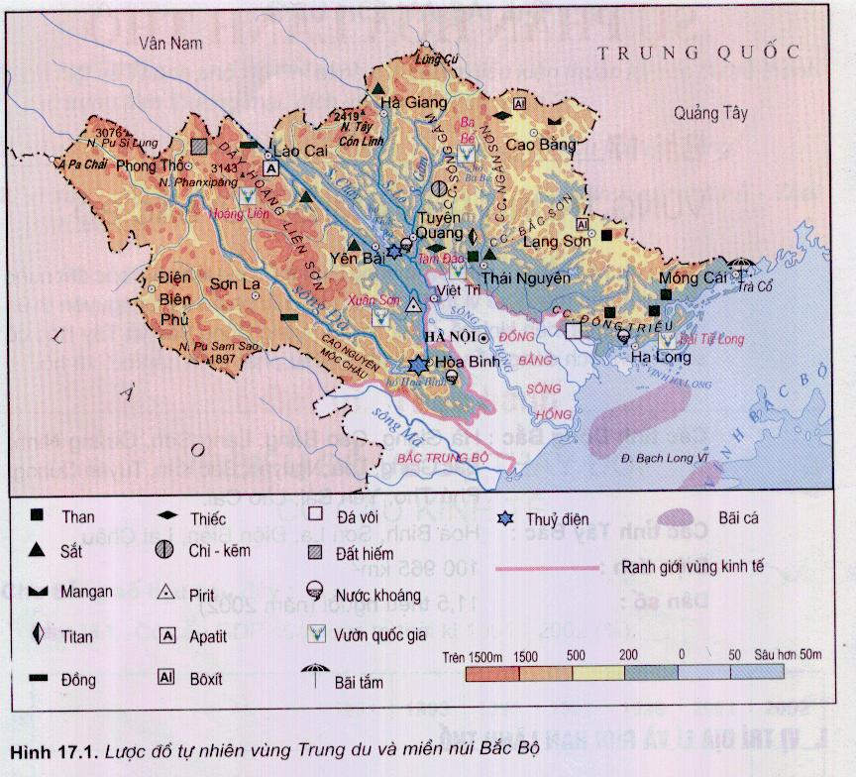






Slide 12



Kí hiệu bản đồ giúp người đọc phân biệt được sự khác nhau của các thông tin thể hiện trên bản đồ.
Ý nghĩa kí hiệu bản đồ
Vai trò bảng chú giải
Bảng chú giải cho biết nội dung, ý nghĩa của các kí hiệu bản đồ.

Slide 13

BÀI 2 KÍ HIỆU VÀ CHÚ GIẢI
TRÊN MỘT SỐ BẢN ĐỒ THÔNG DỤNG
Kí hiệu bản đồ và chú giải
Kí hiệu bản đồ là những hình vẽ, màu sắc, chữ viết,…mang tính quy ước dùng để thể hiện các đối tượng địa lí trên bản đồ.
Kí hiệu bản đồ giúp người đọc phân biệt được sự khác nhau của các thông tin thể hiện trên bản đồ.
Bảng chú giải cho biết nội dung, ý nghĩa của các kí hiệu bản đồ.

Slide 14
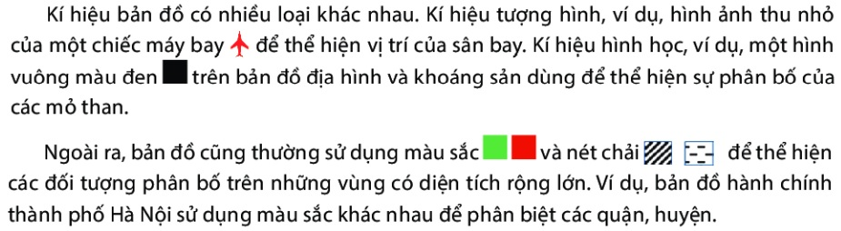
II. CÁC LOẠI KÍ HIỆU BẢN ĐỒ

Slide 15


II. CÁC LOẠI KÍ HIỆU BẢN ĐỒ

Slide 16
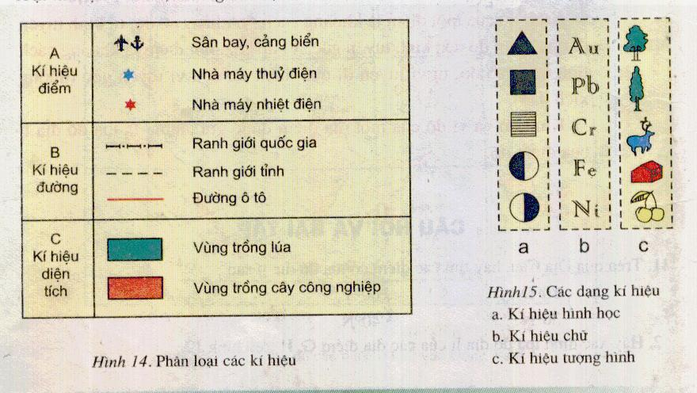
II. CÁC LOẠI KÍ HIỆU BẢN ĐỒ
- Kí hiệu điểm: Thường dùng để biểu hiện vị trí của các đối tượng có diện tích tương đối nhỏ.
- Các kí hiệu điểm thường biểu hiện dưới dạng kí hiệu hình học hoặc tượng hình.

Slide 17
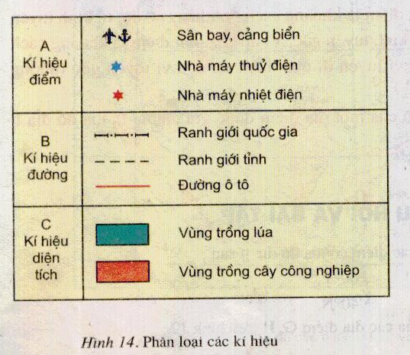
II. CÁC LOẠI KÍ HIỆU BẢN ĐỒ

Slide 18
II. CÁC LOẠI KÍ HIỆU BẢN ĐỒ
- Các kí hiệu diện tích có thể phản ánh trực quan về vị trí, hình dáng, độ lớn…của các đối tượng địa lí.

Slide 19

II. CÁC LOẠI KÍ HIỆU BẢN ĐỒ
Dựa vào nội dung kiến thức, kết hợp với hình 2.2 và hình 2.3.
Các loại kí hiệu | Liệt kê các loại kí hiệu có trên hình 2.2, 2.3
Kí hiệu tượng hình
Kí hiệu hình học
Màu sắc, nét chải

Slide 20

Các loại kí hiệu | Liệt kê các loại kí hiệu có trên hình 2.2, 2.3
Kí hiệu tượng hình
Kí hiệu hình học
Màu sắc, nét chải
Sân bay
Sắt
Than
Phân tầng độ cao, phân tầng độ sâu; Đường ranh giới tỉnh, quận, huyện, Sông,...
Hình 2.3. Bản đồ hành chính thành phố Hà Nội (Việt Nam)

Slide 21
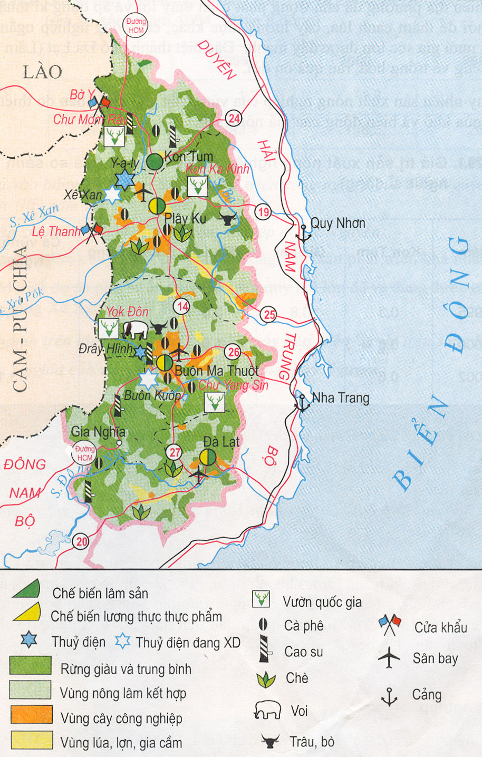

















LƯỢC ĐỐ KINH TẾ VÙNG TÂY NGUYÊN
Xác định trên lược đồ các đối tượng địa lí được biểu hiện bằng kí hiệu điểm, đường, diện tích?
Kí hiệu diện tích
Kí hiệu điểm
Kí hiệu đường
Bảng chú giải

Slide 22
BÀI 2 KÍ HIỆU VÀ CHÚ GIẢI
TRÊN MỘT SỐ BẢN ĐỒ THÔNG DỤNG
Các loại kí hiệu bản đồ
Kí hiệu bản đồ có nhiều loại khác nhau như:
Kí hiệu tượng hình.
Kí hiệu hình học.

Slide 23
BÀI 2: KÍ HIỆU VÀ CHÚ GIẢI TRÊN
MỘT SỐ BẢN ĐỒ THÔNG DỤNG
Kí hiệu bản đồ và chú giải:
Kí hiệu bản đồ là những hình vẽ, màu sắc, chữ viết,…mang tính quy ước dùng để thể hiện các đối tượng địa lí trên bản đồ.
Kí hiệu bản đồ giúp người đọc phân biệt được sự khác nhau của các thông tin thể hiện trên bản đồ.
Bảng chú giải cho biết nội dung, ý nghĩa của các kí hiệu bản đồ.
Các loại kí hiệu bản đồ:
Kí hiệu bản đồ có nhiều loại khác nhau như:
- Kí hiệu tượng hình.
- Kí hiệu hình học.

Slide 24
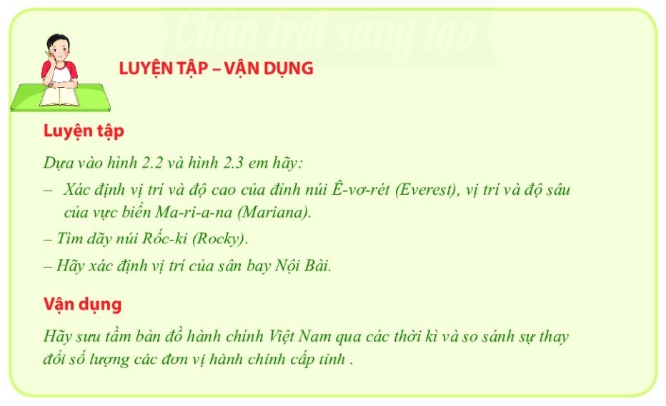
LUYỆN TẬP VÀ VẬN DỤNG:

Slide 25

LUYỆN TẬP
Dựa vào hình 2.2, em hãy:
Xác định vị trí và độ cao của đỉnh núi Ê-vơ-rét (Everest), vị trí độ sâu của vực biển Ma-ri-a-na (Mariana).
Tìm dãy núi Rốc-ki (Rocky).
Dãy núi Rocky
Núi Everest cao 8848m
Vực biển Mariana sâu 11034m
Xác định vị trí và độ cao của đỉnh núi Ê-vơ-rét (Everest)
Tìm dãy núi Rốc-ki (Rocky)
Xác định vị trí và độ sâu của vực biển Ma-ri-a-na (Mariana)

Slide 26
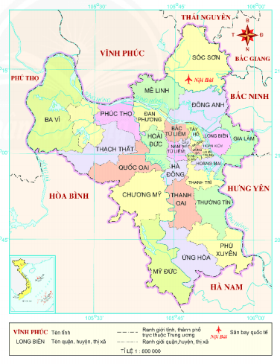

LUYỆN TẬP
Dựa vào hình 2.3, em hãy:
Xác định vị trí của sân bay Nội Bài.
Sân bay Nội Bài
Cảng hàng không quốc tế Nội Bài- Hà Nội- Việt Nam
Hình 2.3. Bản đồ hành chính thành phố Hà Nội (Việt Nam)
Xác định vị trí của sân bay Nội Bài

Slide 27


VẬN DỤNG:
Hãy sưu tầm bản đồ hành chính Việt Nam qua các thời kì và so sánh sự thay đổi số lượng các đơn vị hành chính cấp tỉnh.

Slide 28
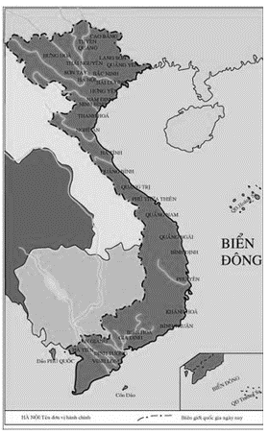
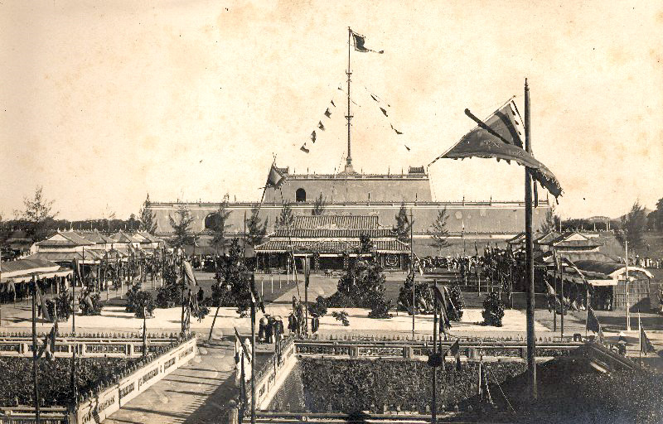
Năm 1832, vua Minh Mạng triều Nguyễn đã chia lại đất nước thành 30 tỉnh và 1 phủ Thừa Thiên
PHỦ THỪA THIÊN
Các đơn vị hành chính Việt Nam
(Triều Nguyễn)

Slide 29
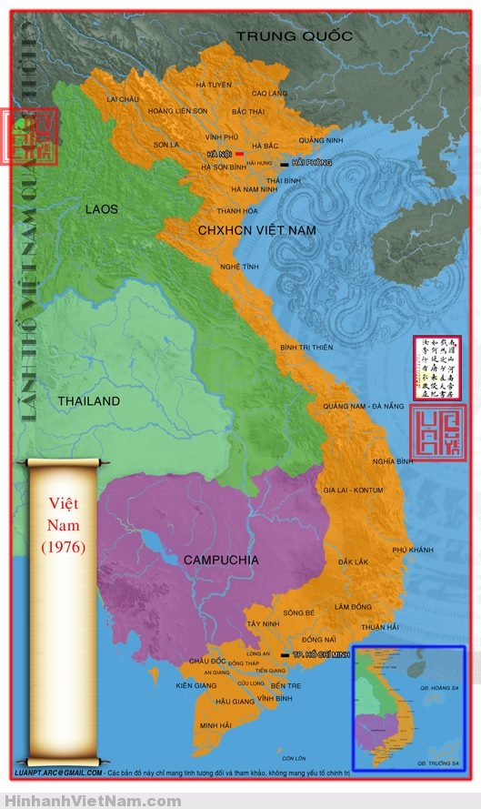

Năm 1976, nước Cộng hòa Xã hội chủ nghĩa Việt Nam có 38 đơn vị hành chính cấp tỉnh, gồm 35 tỉnh và 3 thành phố trực thuộc Trung ương (Hà Nội, Hải Phòng, TP.HCM).

Slide 30
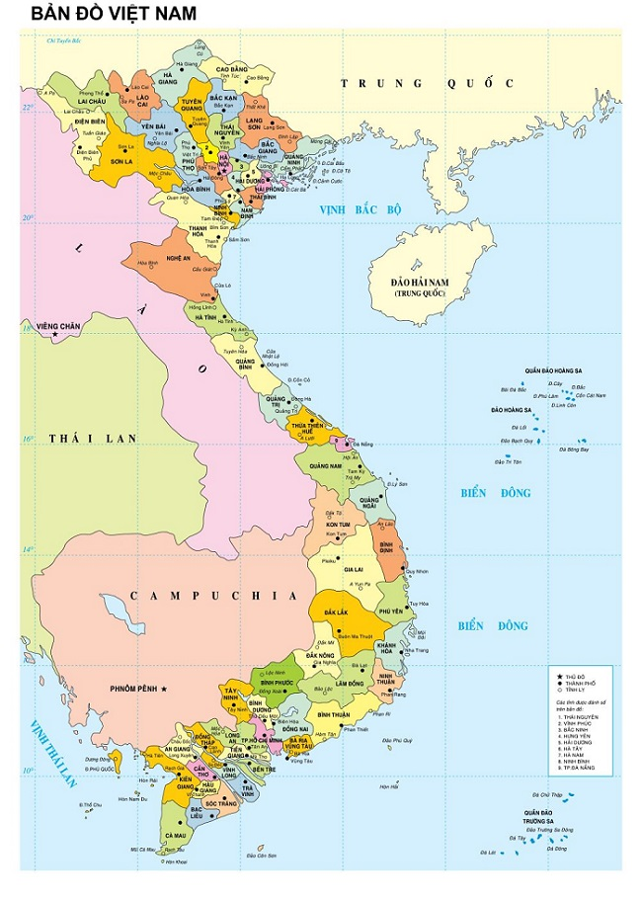
Từ năm 1976 đến trước 8/2008, sau nhiều lần điều chỉnh địa giới hành chính, số đơn vị hành chính cấp tỉnh đã tăng từ 38 đơn vị lên 64 đơn vị.

Slide 31
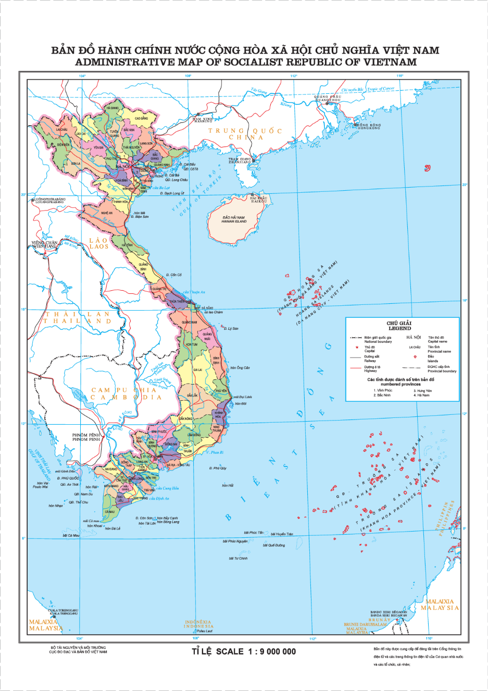
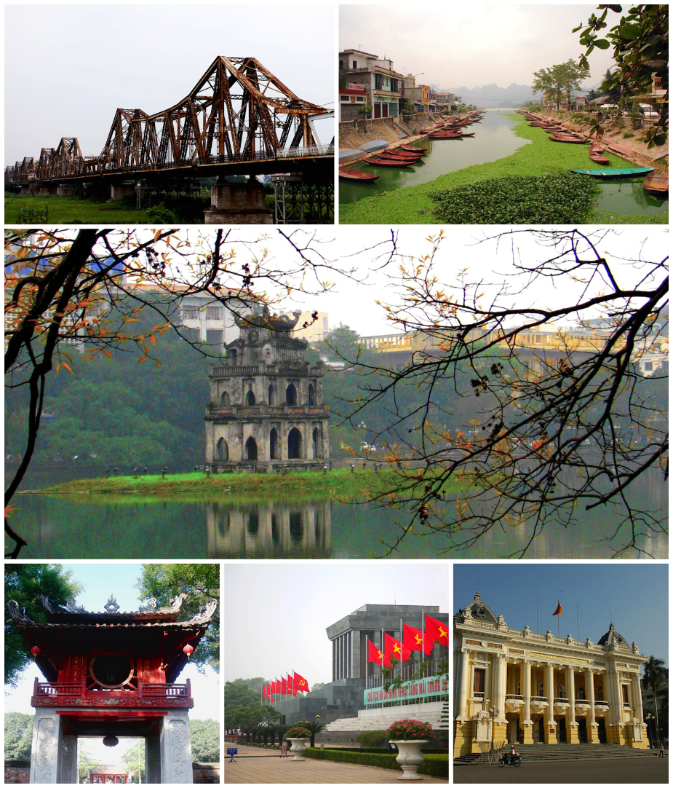
8/2008 tỉnh Hà Tây sáp nhập vào thủ đô Hà Nội, từ đó đến nay nước ta còn 63 đơn vị hành chính cấp tỉnh.

Slide 32
Sự thay đổi số lượng các đơn vị hành chính cấp tỉnh qua các thời kì:
Năm 1832
vua Minh Mạng (triều Nguyễn)
Năm 1976
nước CHXHCN
Việt Nam
Tháng 8/2008
đến nay
Có 30 tỉnh và 1 phủ Thừa Thiên.
Có 38 đơn vị hành chính cấp tỉnh, gồm 35 tỉnh và 3 thành phố trực thuộc Trung ương (Hà Nội, Hải Phòng, TP.HCM).
Tỉnh Hà Tây sáp nhập vào thủ đô Hà Nội, từ đó đến nay nước ta còn 63 đơn vị hành chính cấp tỉnh.

Slide 33
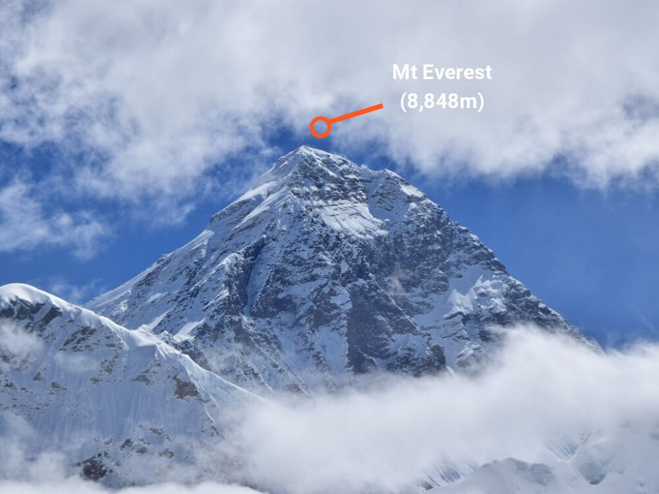
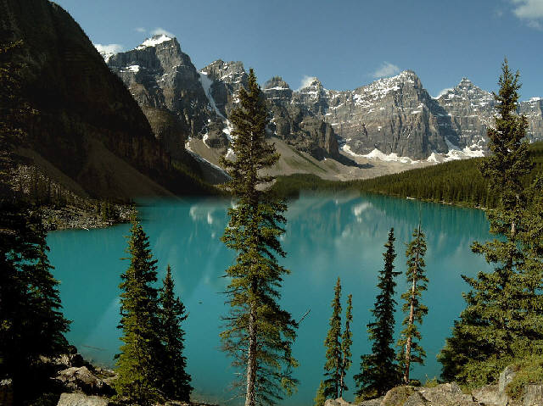
Dãy núi Rocky chạy dài hơn 4.800km từ cực Bắc British Columbia (Canada) đến New Mexico (Hoa Kì). Đỉnh cao nhất là núi Elbert ở Colorado (Hoa Kì) cao 4.401m trên mực nước biển. Núi Robson ở British Columbia có độ cao 3.954m, là đỉnh cao nhất của dãy núi Rocky phần phía Canada.
Đỉnh Everest cao 8848m trên mặt nước biển (được đo đạc bởi nhóm nghiên cứu người Ấn Độ năm 1955). Đỉnh Everest nằm giữa biên giới Nepal và Tây Tạng (thuộc dãy Himalaya). Ngọn núi Everest được đặt tên theo Sir George Everest, người lãnh đạo nhóm khảo sát ngọn núi này năm 1841.
Dãy núi Rocky

Slide 34

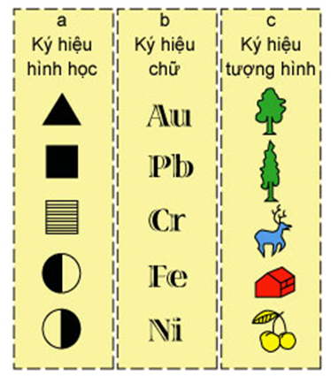

II. CÁC LOẠI KÍ HIỆU BẢN ĐỒ
Hình 1. Phân loại các kí hiệu
1
2
Hình 2. Các dạng kí hiệu

